Slide 1

Le nouveau QCF-QR 2020
BPA Parcours épargne financière
Guide du conseiller
16/10/2020

Slide 2
01
Pourquoi le QCF-QR évolue-t-il ?
02
Les modifications apportées au QCF
03
Les modifications apportées au QR
04
La signature électronique pour le QCF-QR réalisé en agence
05
En cas de questions complémentaires…

Slide 3
01
Pourquoi le QCF-QR évolue-t-il ?

Slide 4
Pourquoi le QCF-QR évolue-t-il ?
Une logique de révision continue
Le QCF-QR est une étape obligée de la connaissance client pour le conseil financier. Il détermine le profil investisseur du client, par la combinaison de deux profils distincts :
Le profil « C » (QCF) : connaissances et expérience financières
Le profil « R » (QR) : appétence au risque *
Le QCF-QR existe depuis 2018, en réponse aux exigences de la réglementation MIF2-DDA-PRIIPs. Depuis, des échanges réguliers s’effectuent entre le régulateur et les différents établissements de la place afin de converger vers des questionnaires conciliant expérience client probante et respect des contraintes réglementaires.
Le QCF-QR des Caisses d’Epargne évolue ainsi chaque année, et la version qui sera livrée le 16/11/2020 s’appuie sur :
Les retours obtenus des clients et des conseillers sur le QCF-QR actuel
L’analyse des pratiques de la concurrence (Benchmark BPCE, décembre 2019)
Les modifications exigées par l’AMF suite au contrôle du Crédit Coopératif (qui utilise le même QCF-QR que les Caisses d’Epargne).
Les aménagements apportés à la version de novembre 2020 visent à faire évoluer le QCF-QR sans perte de fluidité ni surconsommation de temps commercial.
Débutant
Initié
Confirmé
Expert
Prudent
Equilibré
Dynamique
Offensif
* Profils personnes physiques

Slide 5
02
Les modifications apportées au QCF

Slide 6
Les modifications apportées au QCF
De nouvelles questions imposées par le régulateur
Suite aux échanges menés avec l’AMF :
La question sur la fréquence des opérations réalisées doit être posée pour chacune des 8 familles de produits mentionnées dans le questionnaire.
A contrario, la question sur le montant des opérations réalisées sur les 2 dernières années peut demeurer en vision globale, sans référence aux produits.
La formation reçue par le client dans le domaine financier doit également être prise en compte, en plus de son expérience professionnelle.
En marge des recommandations de l’AMF :
Le principe de notation du QCF est globalement maintenu, mais revu pour la connaissance des familles de produits plus complexes afin d’éviter une dégradation brutale des profils en fin de QCF.
Certains textes ont été réaménagés et l’avant-dernière question supprimée car jugée redondante (connaissance des marchés actions).

Slide 7
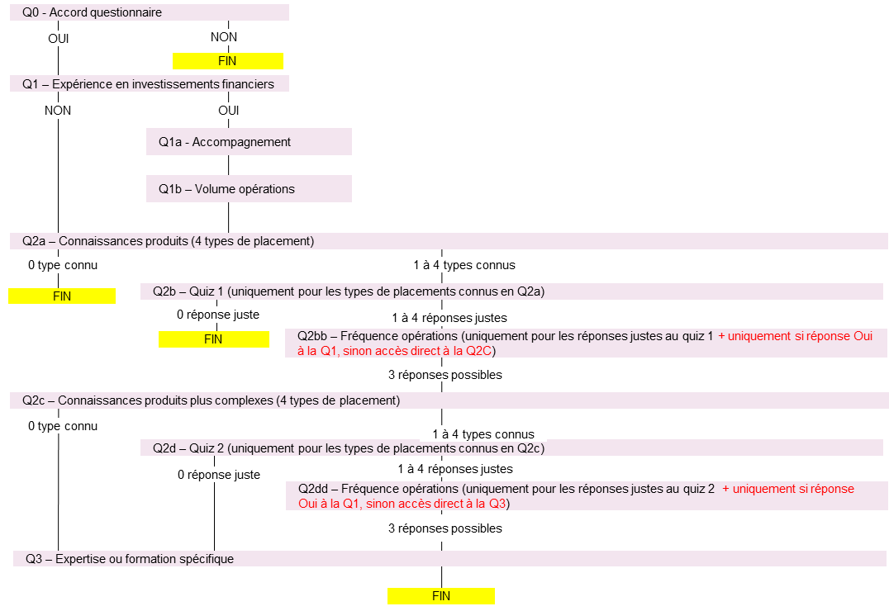
Les modifications apportées au QCF
Nouveau logigramme
Les questions sur la fréquence des opérations sont déplacées en fin de quiz et ne sont posées que pour les produits effectivement connus.
Dans la version livrée le 16/11/2020, le lien n’est pas fait entre les questions de fréquence et la question Q1. Ainsi, un client qui a répondu n’avoir jamais effectué de placements financiers en Q1 pourra déclarer des fréquences de placement dans le quiz en Q2 (et être éventuellement « surnoté »), sans être alerté pour réponse incohérente.
Cette situation sera rectifiée lors d’une mise à jour en janvier 2021 (les questions sur la fréquence ne seront alors pas posées).

Slide 8
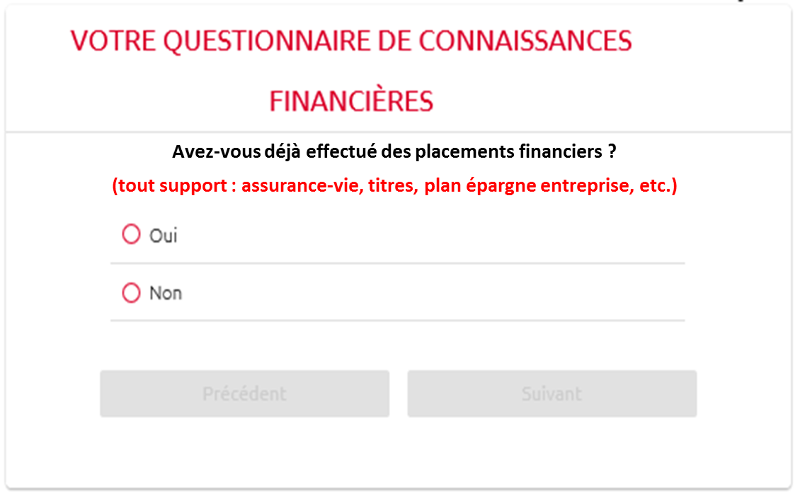
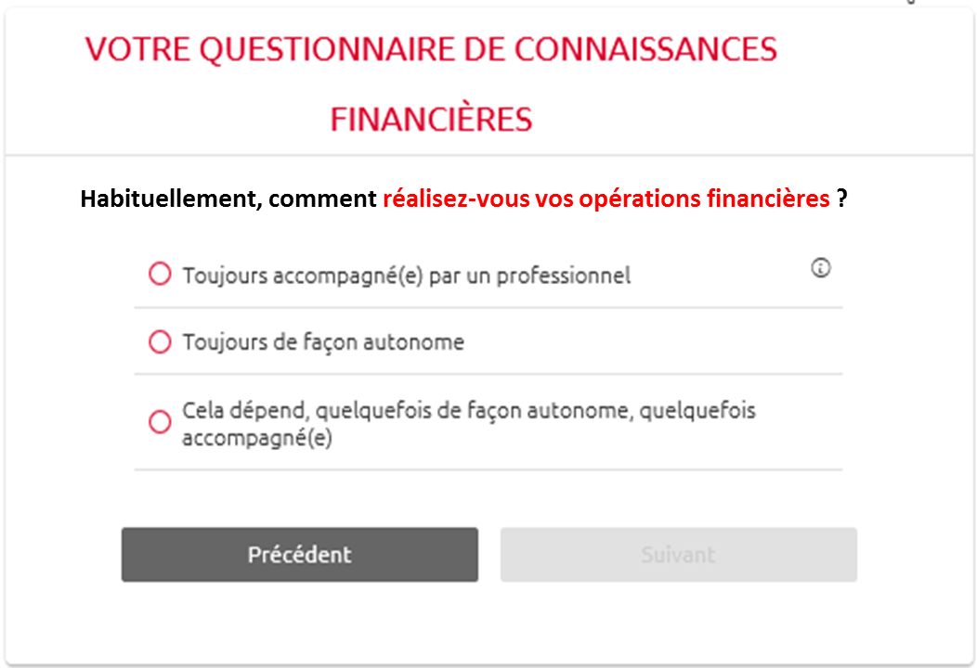
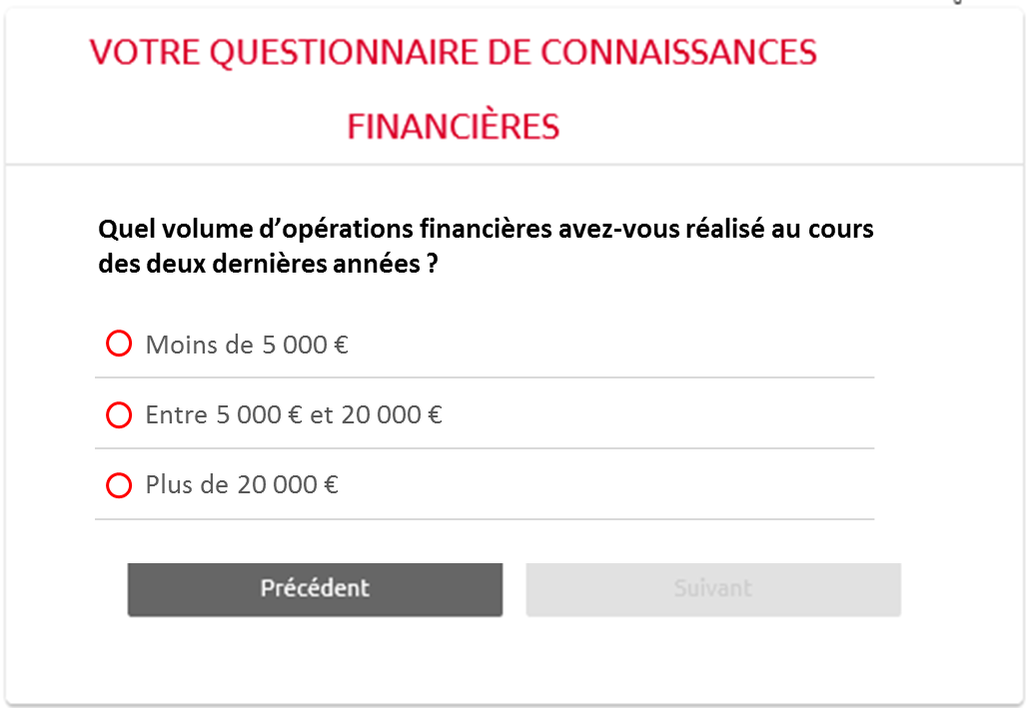
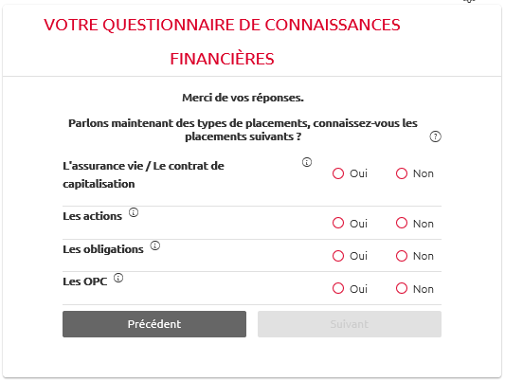
Les modifications apportées au QCF
Déroulé des écrans
1
2
Nouveau libellé
(ajouts en rouge)
Nouveau libellé
(ajouts en rouge)
3
4
Nouvel écran
Inchangé

Slide 9
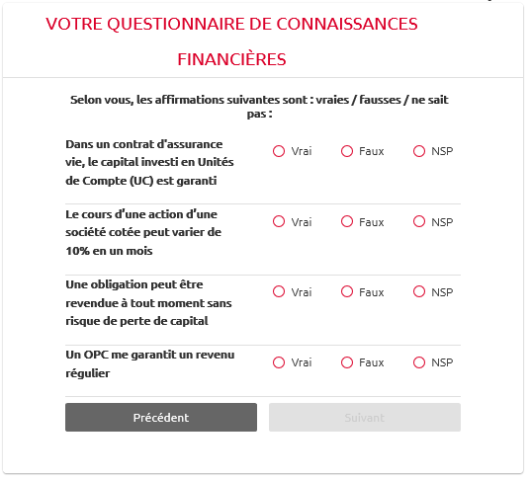
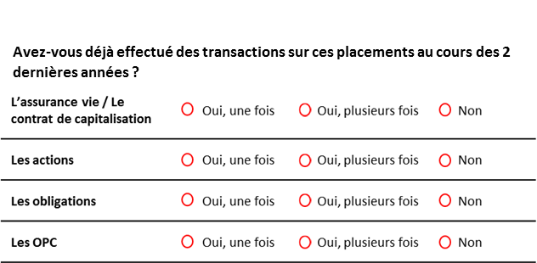
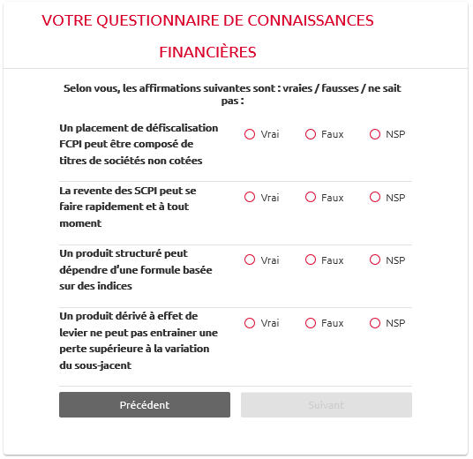
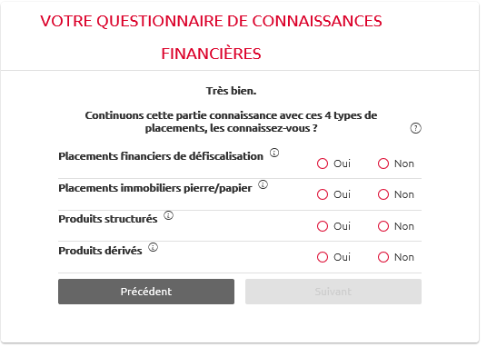
Les modifications apportées au QCF
Déroulé des écrans
5
6
Inchangé (seuls les produits déclarés connus à l’écran précédent s’affichent)
Nouvel écran. Seuls les produits avec une réponse juste à l’écran précédent s’affichent.
7
8
Inchangé (seuls les produits déclarés connus à l’écran précédent s’affichent)
Inchangé

Slide 10
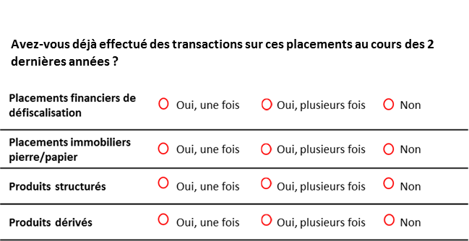
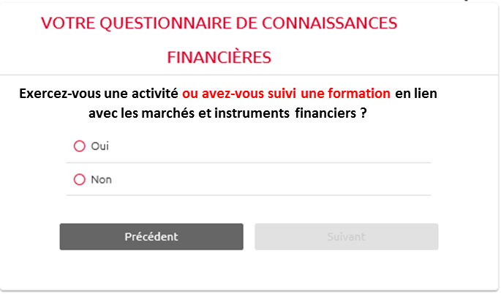

Les modifications apportées au QCF
Déroulé des écrans
9
Nouveau libellé
(ajouts en rouge)
Nouvel écran. Seuls les produits avec une réponse juste à l’écran précédent s’affichent.
En conclusion…
Autant d’écrans, mais plus chargés
On retire 3 écrans au QCF existant
On ajoute de 1 à 3 écrans selon les situations
Fluidité
Le parcours mini reste à 2 écrans
Le parcours maxi (tous les produits connus) reste à 10 écrans

Slide 11
03
Les modifications apportées au QR

Slide 12
Les modifications apportées au QR
Corriger la surreprésentation des profils Prudents issue de la simplification de 2019
Révision de la notation finale
La simplification du QR en 2019 a provoqué une augmentation significative des profils prudents par rapport aux autres profils en raison de son mode de notation (5 questions thématiques attribuant chacune un profil de risque, le profil le plus bas devenant celui du client au terme du QR).
Le principe d’attribution d’un profil à chaque question est conservé mais, à l’arrivée, le profil global du client est déterminé par la moyenne des profils obtenus et non plus le profil le plus bas.
Autres modifications
Représentation visuelle du risque moins anxiogène dans les graphiques présentés, à l’image des pratiques de la place.
Modification de la question concernant le comportement face aux gains, jugée incohérente.
Aménagement de certains textes.

Slide 13
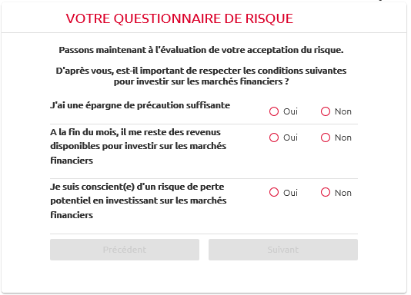
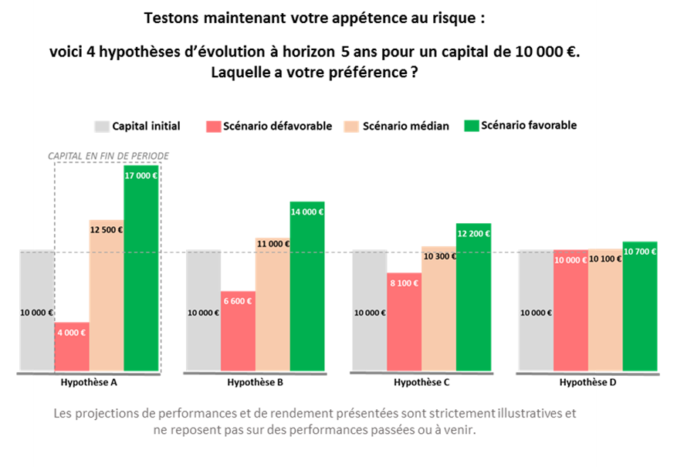
Les modifications apportées au QR
Déroulé des écrans
1
2
Inchangé
Nouveau graphique. La représentation symétrique du risque (risque de perte strictement équivalent à l’espoir de gain) est abandonnée au profit de scénarios moins anxiogènes, plus représentatifs d’une logique de diversification de portefeuille.

Slide 14
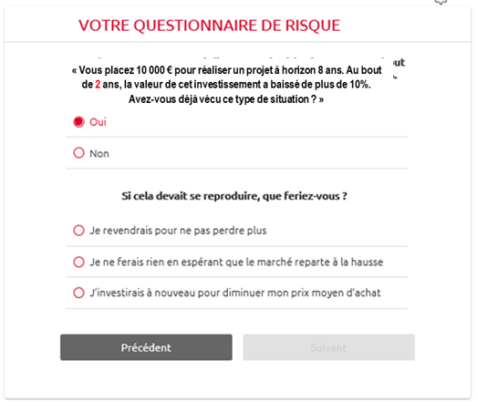
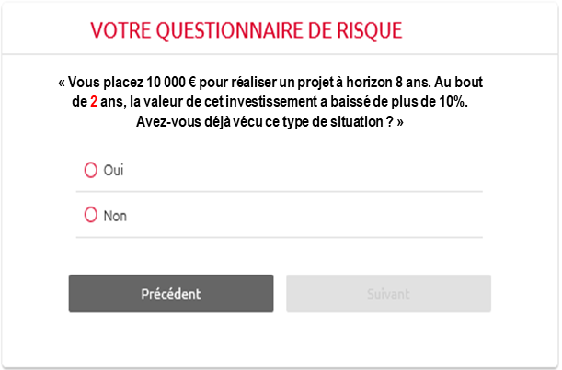
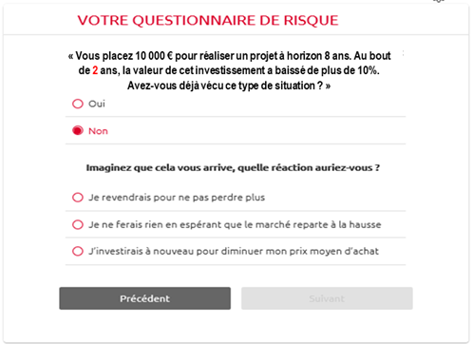
Les modifications apportées au QR
Déroulé des écrans
4
Si réponse Oui
Inchangé
3
4
Si réponse Non
Question modifiée : on se projette à 2 ans et non plus 5 ans.
Inchangé

Slide 15
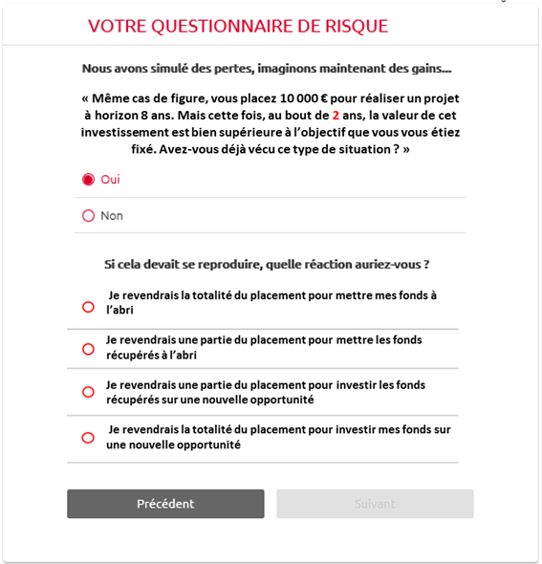
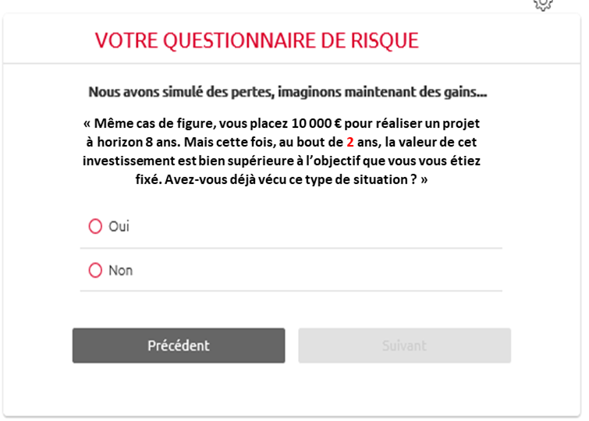
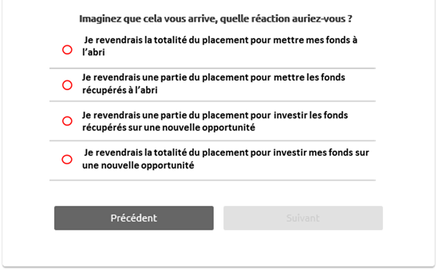
Les modifications apportées au QR
Déroulé des écrans
6
Si réponse Oui
5
6
Si réponse Non
Question modifiée : on se projette à 2 ans et non plus 5 ans.
Cette question était la plus contestée par les utilisateurs. Les réponses ont été reformulées de manière à lier les profils de risque à la motivation de l’opération plutôt qu’à l’opération elle-même.

Slide 16
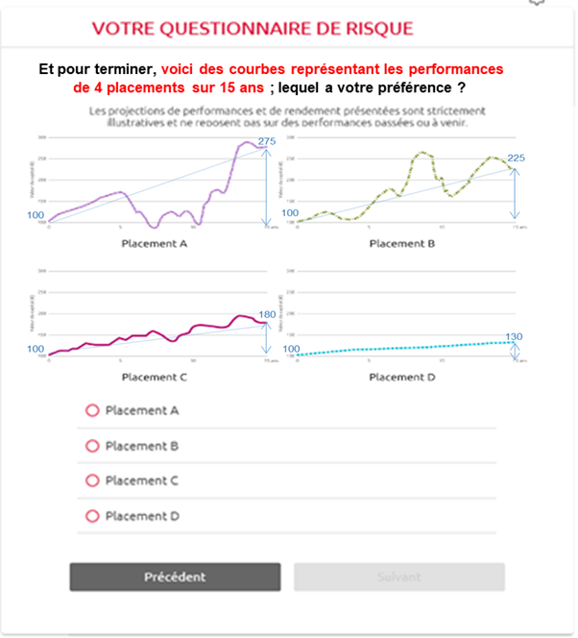
Les modifications apportées au QR
Déroulé des écrans
7
Modification de la question (on parle de placements et non plus de cours).
Ajout de données chiffées et de droites de tendance dans les graphiques pour faciliter la comparaison des graphes entre eux.
En conclusion…
Même nombre d’écrans (7)
Des questions plus explicites, modifiées d’après les retours obtenus des utilisateurs
Un nouveau mode de notation
Le profil de risque global du client est établi d’après la moyenne des réponses obtenues et non plus la réponse la plus faible

Slide 17
04
La signature électronique du QCF-QR en agence (SAG)

Slide 18
La signature électronique du QCF-QR en agence
La SAG sera déployée le 06/12/2020 pour le QCF-QR
L’instruction du QCF-QR sur le poste de travail MySys se termine par un écran de validation des profils obtenus, permettant d’enchaîner sur l’impression du questionnaire complet en 2 exemplaires pour signature, dont l’un est conservé par le conseiller,
Les profils C et R du client sont mémorisés en temps réel dans le SI mais la conservation du QCF-QR complet n’est pas automatique. Elle nécessite une action manuelle du conseiller, qui doit numériser l’exemplaire papier pour l’enregistrer ensuite dans le Plan de classement.
Avant la SAG
Pour le canal opérations agence (AG), les écrans de la SAG se déclenchent en fin de questionnaire pour proposer la signature du QCF-QR,
Une fois la signature réalisée, le document est automatiquement stocké dans classeur client (rubrique « Connaissance client »),
Le document QDEC doit être déposé dans MSI / Coffre fort / Mail au client.
Après la SAG

Slide 19
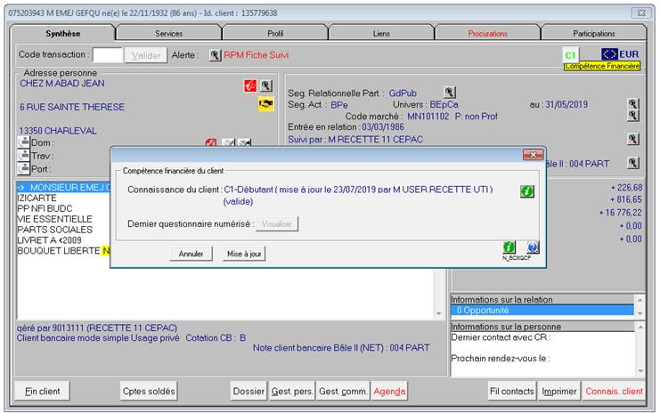
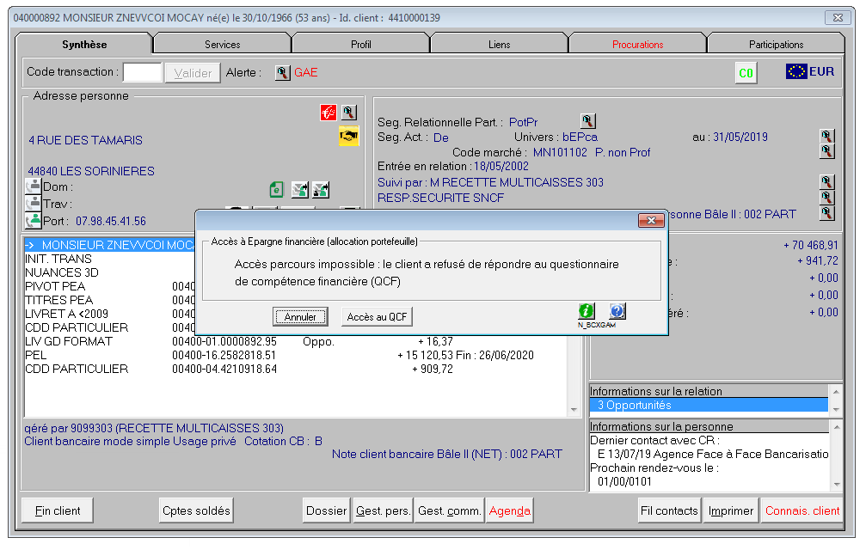
La signature électronique du QCF-QR en agence
Points d’entrée : écran de lancement du parcours (1/3)
via la synthèse client (icône en haut à droite contenant la compétence financière)
via la transaction 0174 – lanceur LEA
1
1
0174
2
2

Slide 20
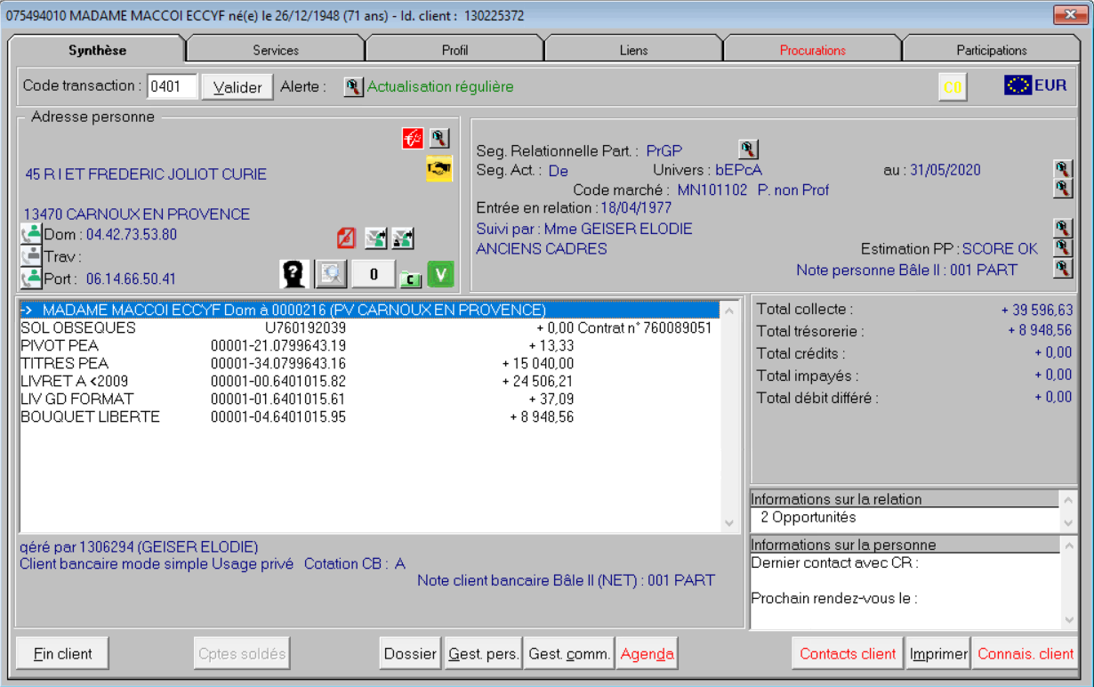
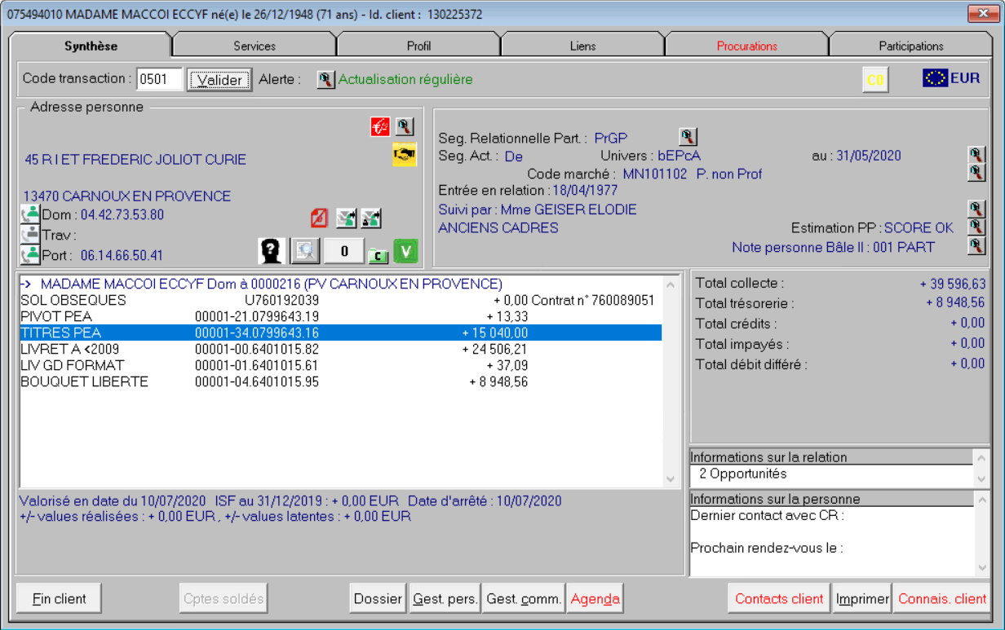
La signature électronique du QCF-QR en agence
Points d’entrée : écran de lancement du parcours (2/3)
via la transaction 0401 – ouverture compte titres et PEA
via la transaction 0501 – avenant compte titres et PEA
2
2
1
1

Slide 21
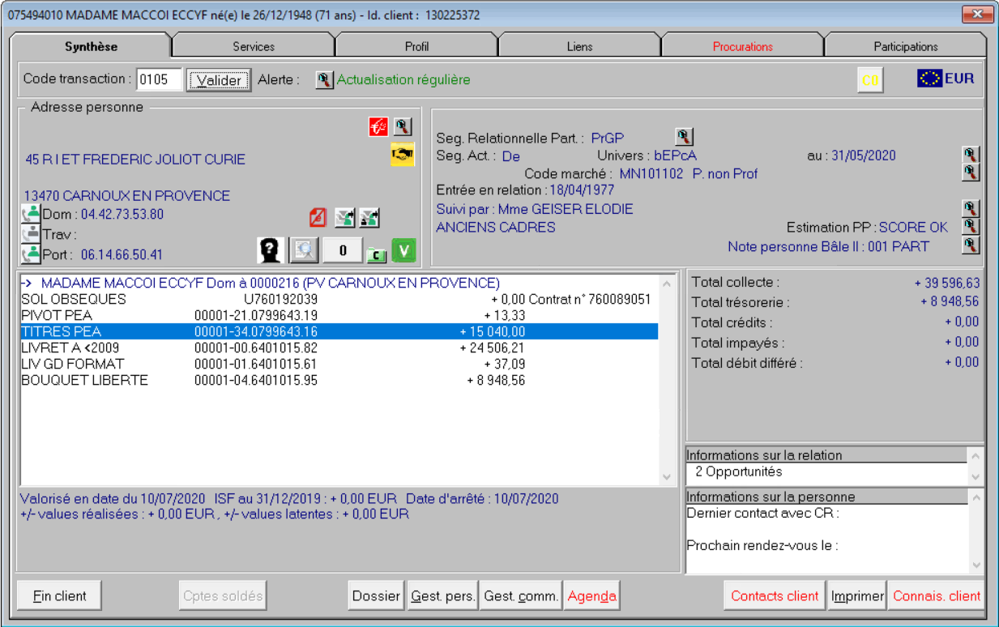
La signature électronique du QCF-QR en agence
Points d’entrée : écran de lancement du parcours (3/3)
via la transaction 0105 – parcours autonome titres
2
1

Slide 22
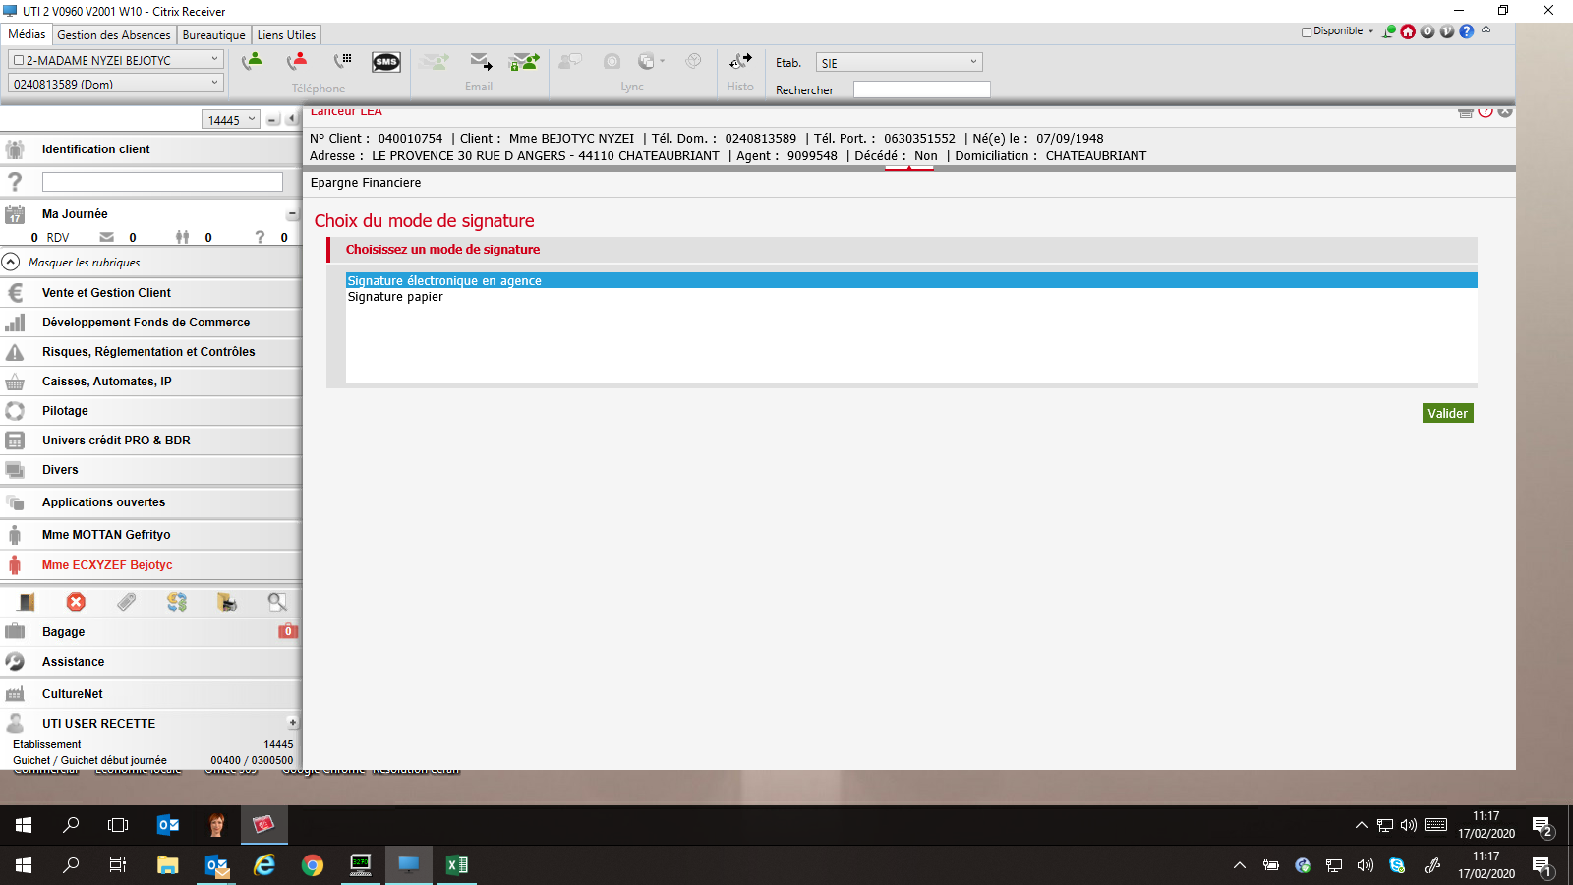
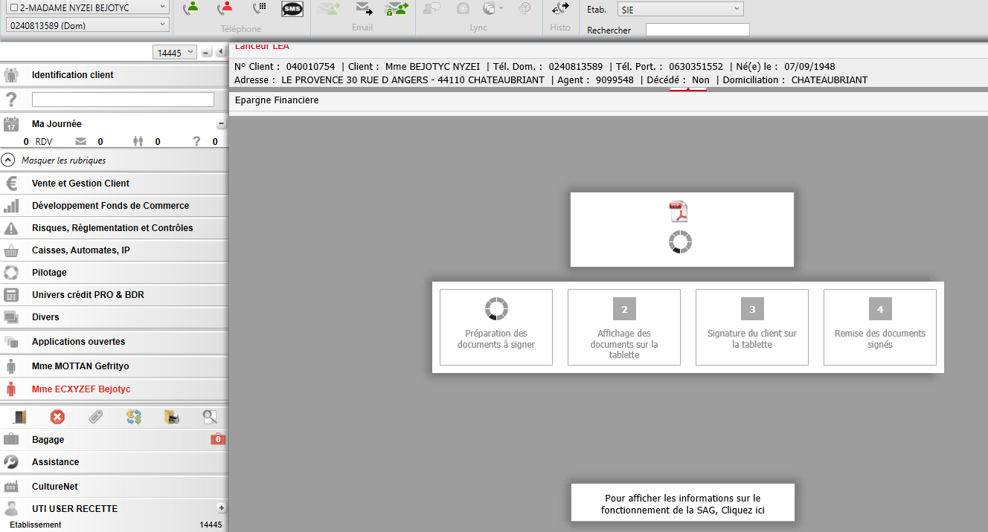
La signature électronique du QCF-QR en agence
Point de sortie : écran de fin de parcours
En fin de questionnaire, si les contrôles permettent la SAG, les écrans SAG se déclenchent automatiquement en proposant la signature du QCF-QR

Slide 23
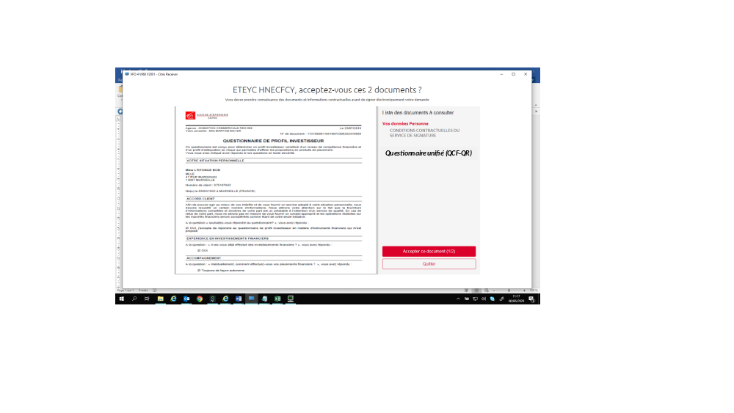
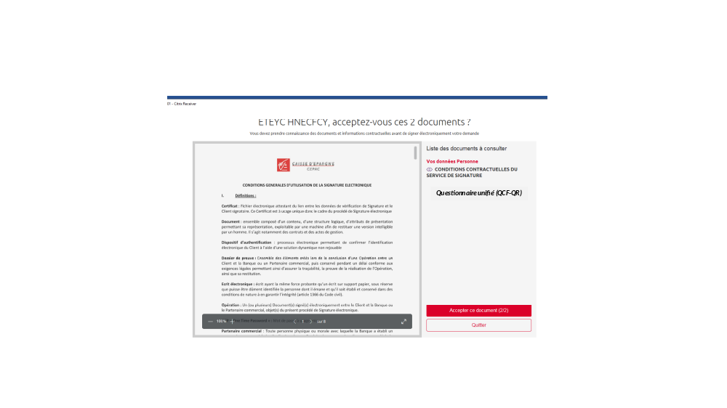
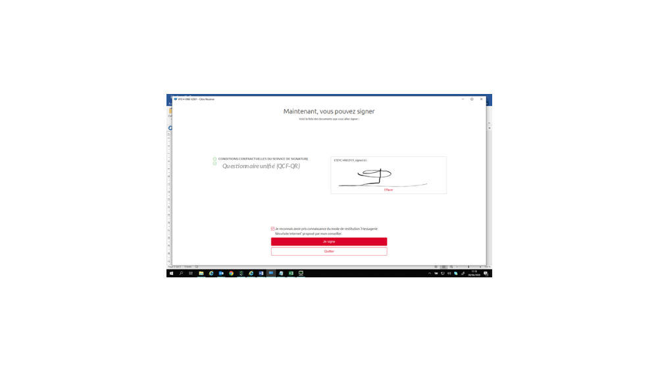
La signature électronique du QCF-QR en agence
Point de sortie : écrans espace de signature
Si refus SAG du client ou SAG impossible, bascule sur choix papier et on reste sur l’enchaînement existant, sinon poursuite du processus.

Slide 24
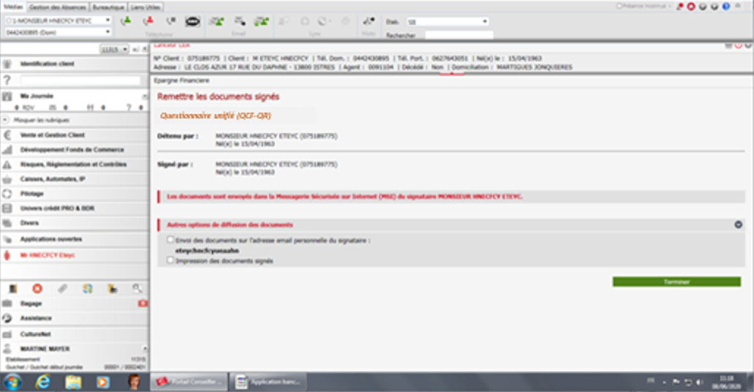
La signature électronique du QCF-QR en agence
Archivage à destination du client
En contexte SAG, le document signé est déposé dans la MSI et/ou le coffre-fort numérique du tiers ou envoyé sur le courriel personnel du tiers

Slide 25
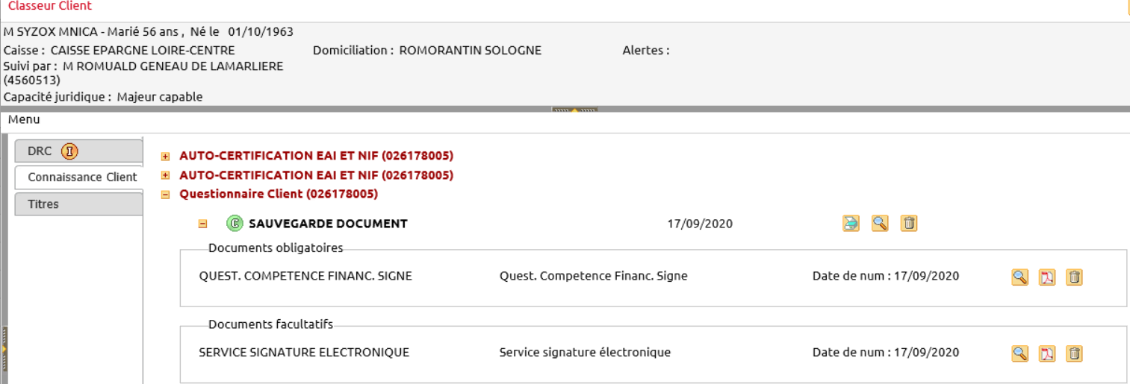
La signature électronique du QCF-QR en agence
Archivage à destination de l’Etablissement
En FIN de signature électronique, le document est automatiquement stocké dans le plan de classement du client (restitué dans la rubrique « Connaissance client »).

Slide 26
05
En cas de questions complémentaires…

Slide 27
En cas de questions complémentaires…
Contact Caisse : ………………………………
Contact BPCE Développement Caisse d’Epargne : racha.kazara@bpce.fr
Contact BPCE Offre/Parcours Clients Epargne : alain.gerbaulet@bpce.fr

